Slide 1

ỦY BAN NHÂN DÂN HUYỆN AN LÃO
TRƯỜNG TIỂU HỌC QUANG TRUNG
Tiếng Việt
Ôn tập chủ đề 4 Tiết 1
Giáo viên: Nguyễn Thị Thu Huyền
Năm học: 2024 -2025

Slide 2

Khởi động
Khởi động

Slide 3
Ôn tập

Slide 4
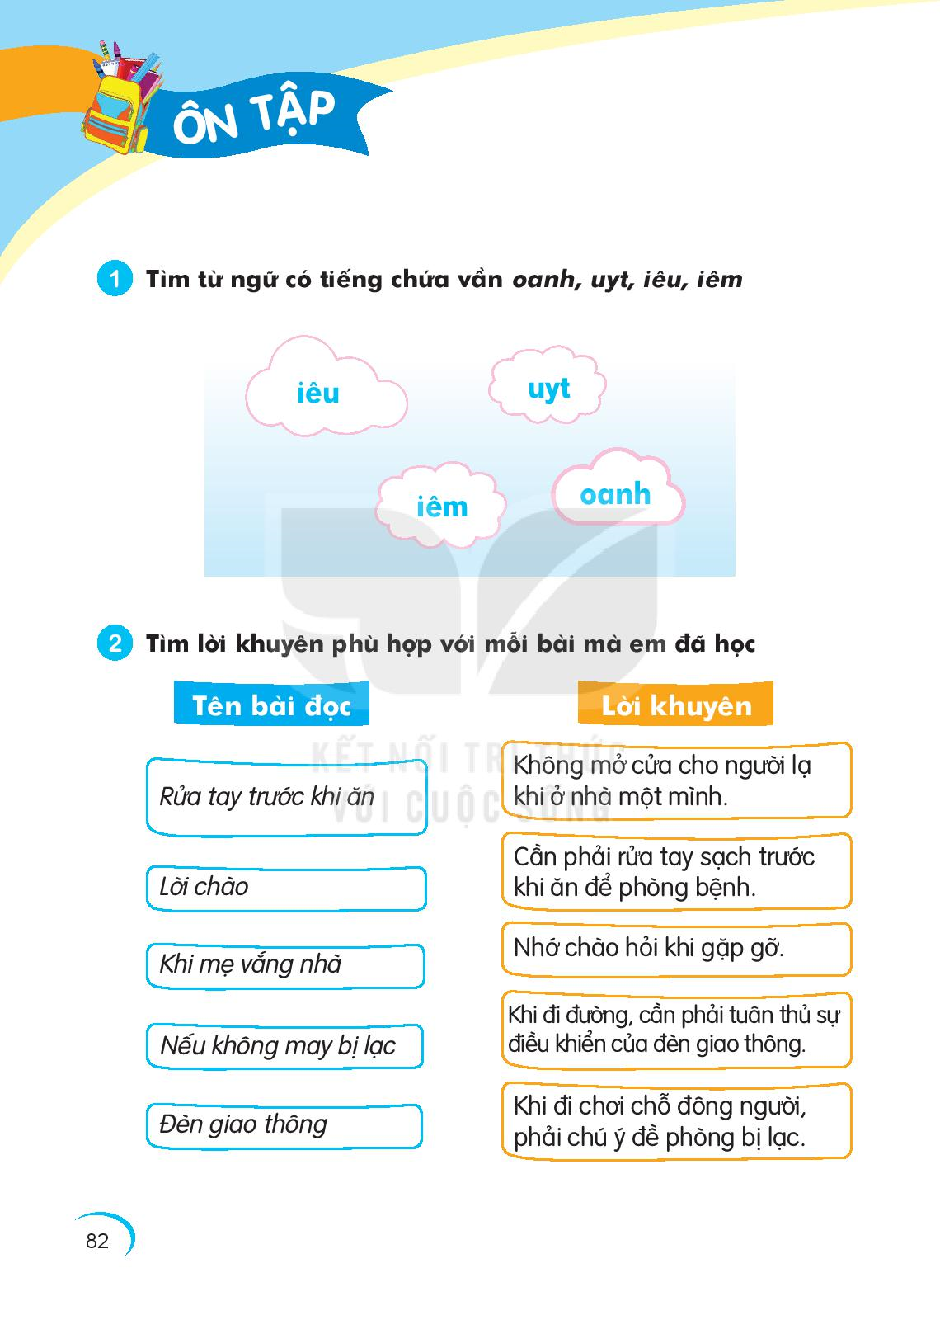
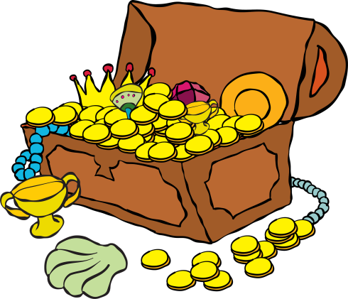

Slide 6
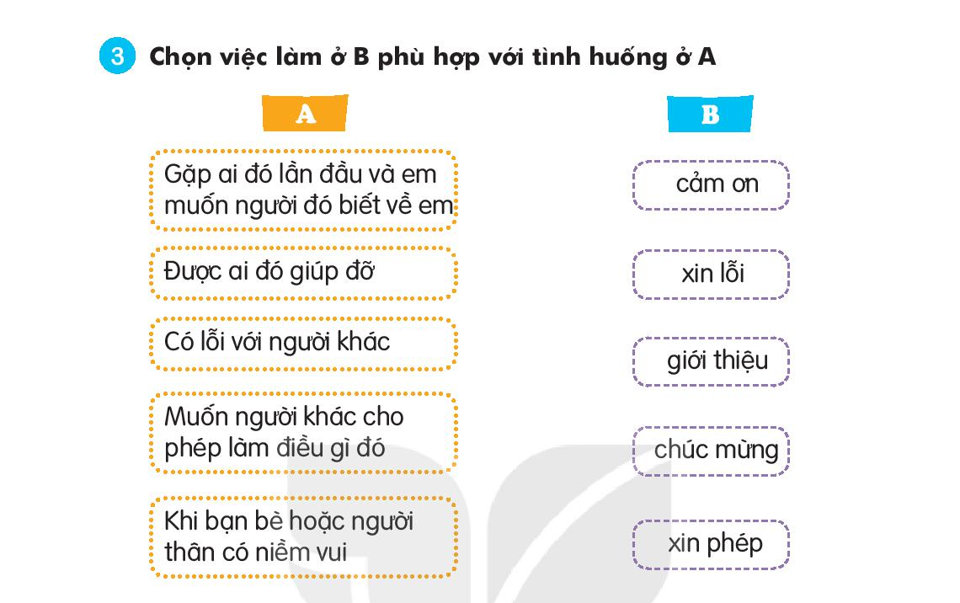



Slide 7




Chào các em
Hẹn gặp lại các em

